Slide 1
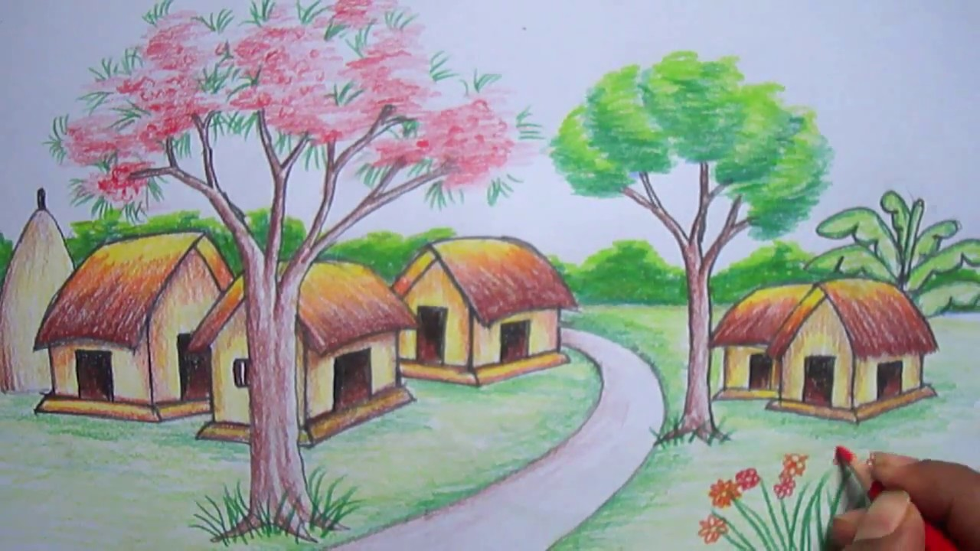
শুভ সকাল

Slide 2
পরিচিতি
Md. Sulyman Hossain
Asst. Teacher(ICT)
Alhaj Amena Kaatun Bidyapith
Kalukhali,Rajbari.
01303800430
শ্রেণিঃ সপ্তম
বিষয়ঃ বাংলা
সময়ঃ ৫০মিঃ

Slide 3
আমার বাড়ি
নিজের বাড়িকে আমরা কী বলি ?
বলতো কিসের ছবি ?

Slide 4
শিখণ ফল
কবি পরিচিতি বলতে পারবে।
শব্দার্থ বলতে পারবে।
শুদ্ধ উচ্চারণে কবিতাটি আবৃতি করতে পারবে।
বাড়িতে অতিথি এলে কীভাবে যত্ন নেওয়া হয়, বর্ণনা করতে পারবে ।

Slide 5
জন্মঃ ১৯০৩ খ্রিঃ
মৃত্যুঃ ১৯৭৬ খ্রিঃ ঢাকা
জন্মস্থানঃ ফরিদপুর জেলার তাম্বুলখানা গ্রাম
জসীম উদ্দীন
কাহিনিকাব্যঃ নক্সী কাঁথার মাঠ, সোজন বাদিয়ার ঘাট
কাব্যগ্রন্থঃ রাখালী, বালুচর, মাটির কান্না

Slide 6
একক কাজ
কবি জসীম উদ্দীনের জন্মস্থান কোথায়?
কবি জসীম উদ্দীন রচিত কাব্যগ্রন্থ কী কী?

Slide 7
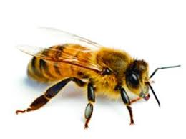
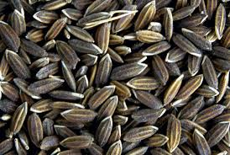
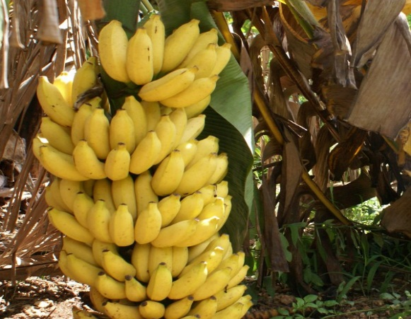
শব্দার্থ
ভোমর
মৌমাছি
শালি ধান
এক প্রকার আমন ধান
কবরী কলা
স্বাদের জন্য বিখ্যাত এক প্রকার কলা

Slide 8
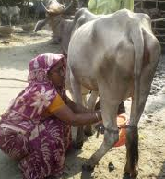
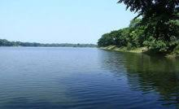
শব্দার্থ
শুয়ো আঁচল পাতি
আঁচল পেতে শুয়ে থেকো
গাই দোহনের শব্দ
গাভীর দুধ দোহনের শব্দ
কাজলা দিঘি
কাজলের মতো কালো জলের দিঘি

Slide 9
আদর্শ পাঠ
এসো আবৃত্তিটি শুনি

Slide 10
জোড়ায় কাজ
শব্দের অর্থ লেখঃ ভোমর, শালি ধান, কবরী কলা, শুয়ো আঁচল পাতি, গাই দোহনের শব্দ।

Slide 11
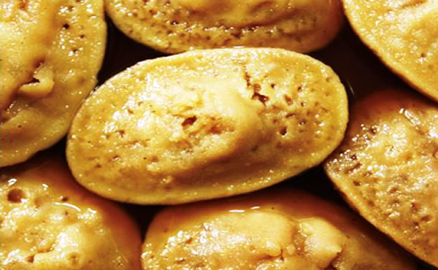
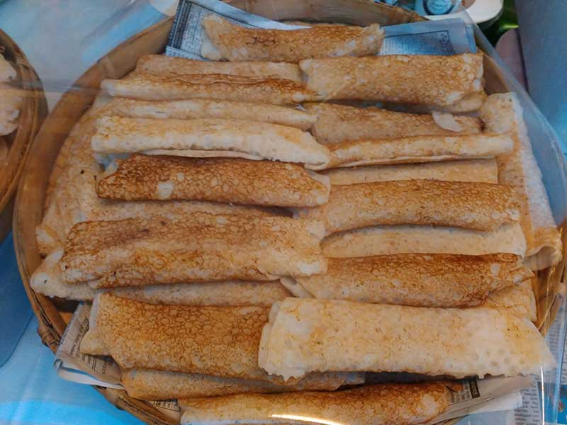
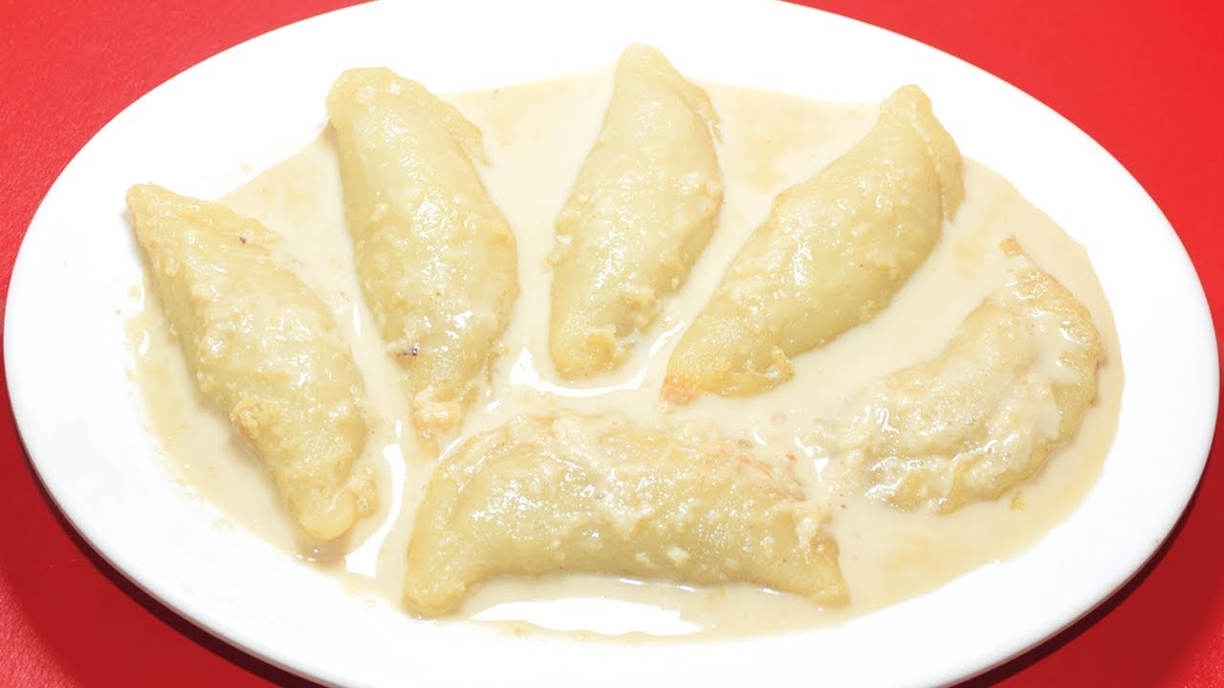
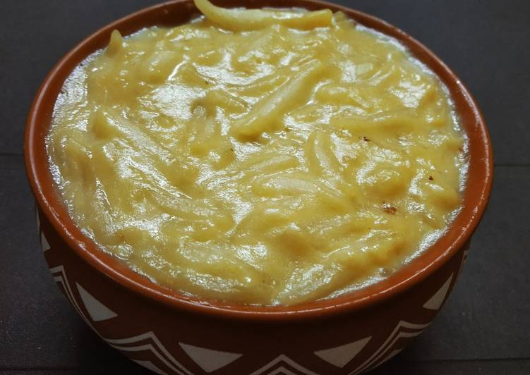
ছবিগুলো লক্ষ্য কর
চিতই পিঠা
পাটিশাপটা পিঠা
কুলি পিঠা
চুসির পায়েস

Slide 12
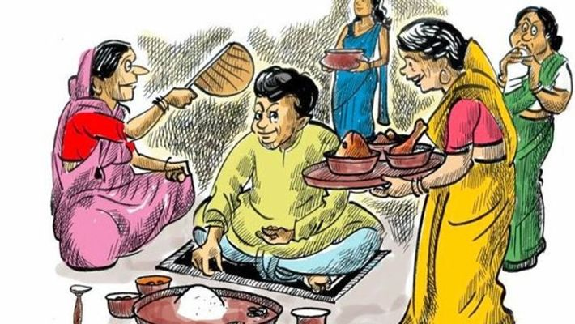
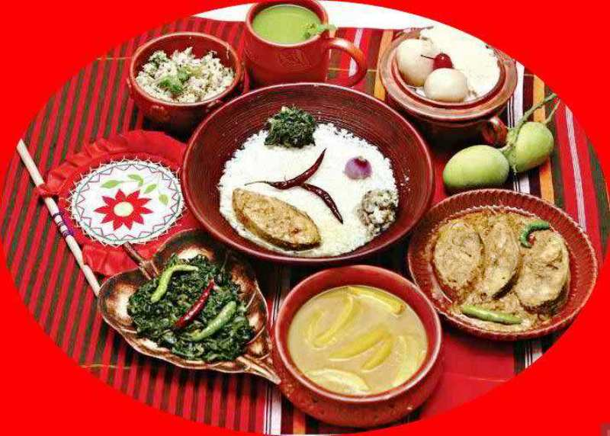
বিভিন্ন বাঙ্গালী খাবারে অতিথি আপ্যায়ন

Slide 13
দলীয় কাজ
বাংলাদেশের বিভিন্ন ঐতিহ্যবাহী খাবারের নাম লেখ।

Slide 14
মূল্যায়ন
Click here

Slide 15
বাড়ির কাজ
তোমার বাড়িতে অতিথি এলে কীভাবে তাঁর যত্ন নেবে তা লিখে আনবে।

Slide 16
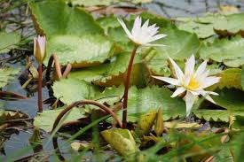
সকলকে ধন্যবাদ

